Slide 1
PLAY
TRANG TRẠI VUI VẺ!!!

Slide 2
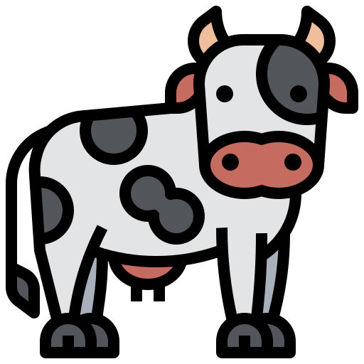
Con bò sữa
NEXT
Tuyệt vời!
a goat
a cow
a duck

Slide 3
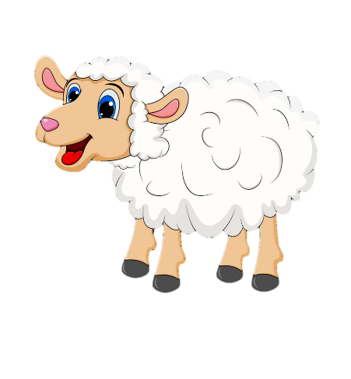
Con cừu
NEXT
Rất tốt!
a sheep
a goat
a duck

Slide 4
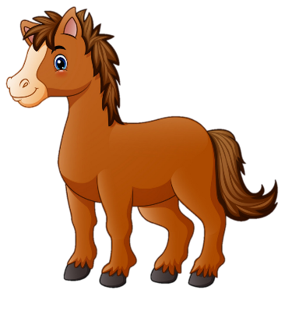
Con ngựa
NEXT
Giỏi quá!
a goat
a horse
a donkey

Slide 5
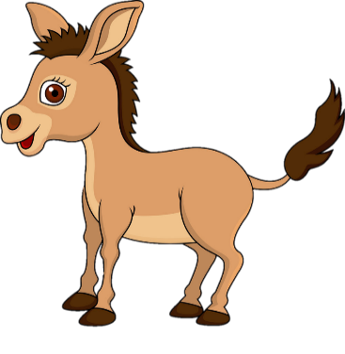
Con lừa
NEXT
Giỏi quá!
a cat
a rooster
a donkey

Slide 6
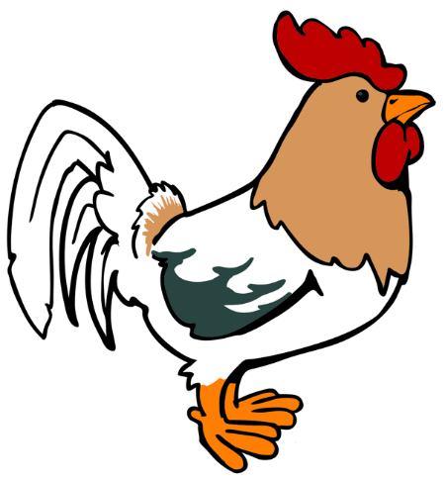
Con gà trống
NEXT
Tuyệt vời!
a rooster
a goat
a dog

Slide 7
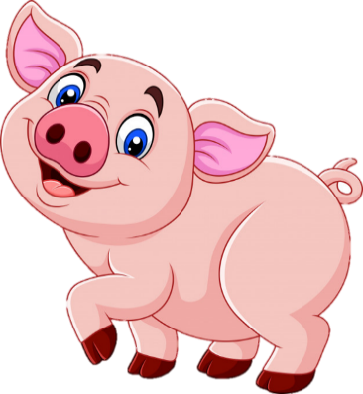
Con lợn
NEXT
Tốt!
a cat
a pig
a monkey

Slide 8
Con vịt
NEXT
Tuyệt vời!
a duck
a goat
a tiger

Slide 9
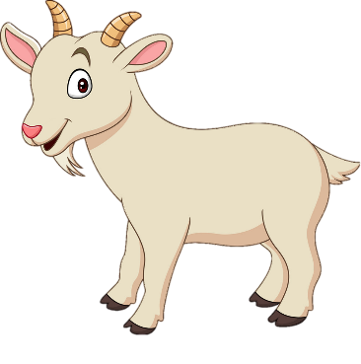
Con dê
NEXT
Giỏi quá!
a cat
a mouse
a goat

Slide 10
Con chó
END
Tuyệt vời!
a goat
a dog
a duck

